Slide 1
Review .NET
GVTH: Phạm Minh Tú

Slide 2
Giới thiệu .NET
.NET Framework
Bộ khung phát triển ứng dụng;
Bốn ngôn ngữ chính:C#, VB.NET, C++.NET, Jscript.NET
Common Language Runtime – CLR (.NET Runtime): tương tự máy ảo Java
Bộ thư viện Framework Class Library - FCL

Slide 3
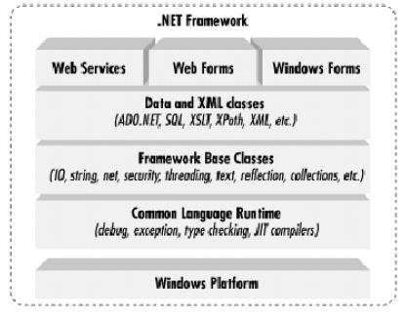
Giới thiệu .NET
Kiến trúc .NET Framework

Slide 4
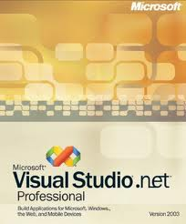
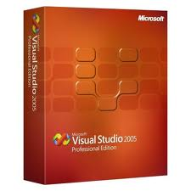
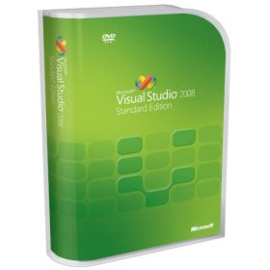
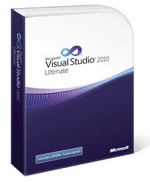
Giới thiệu .NET
Visual Studio .NET IDE
Visual Studio. NET IDE là môi trường phát triển tất cả các ứng dụng NET hổ trợ nhiều tính năng phong phú.
VS. NET IDE cung cấp nhiều lựa chọn và nhiều tính năng nhằm đơn giản hóa việc phát triển ứng dụng có xử lý phức tạp. .

Slide 5
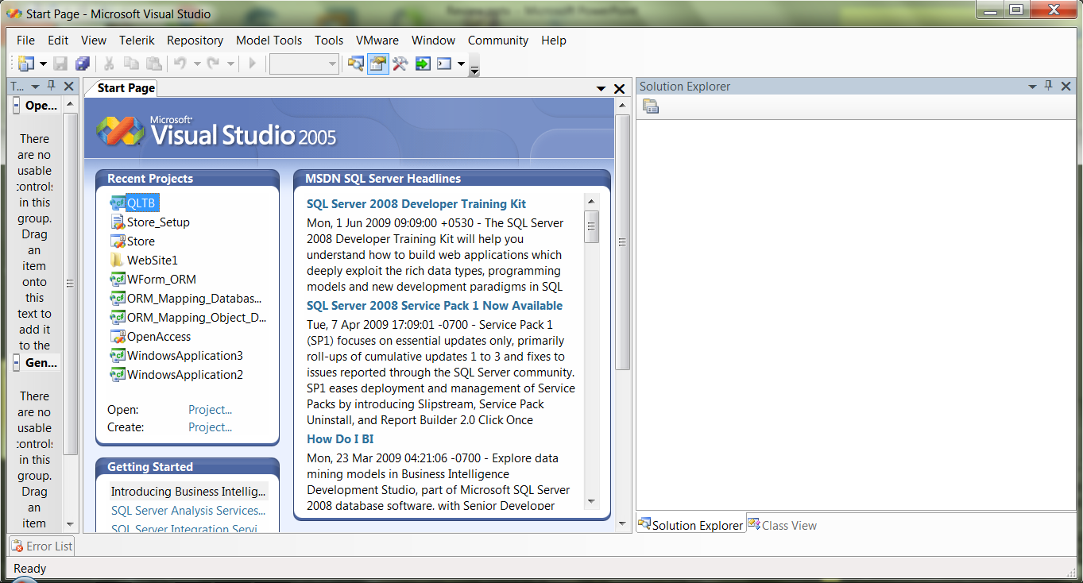
Phát triển ứng dụng dùng Visual Studio 2005
Phát triển ứng dụng winform

Slide 6
Window Controls
Giới thiệu các điều khiển trong winform
Controls cơ bản
Textbox
Checkbox
Radio
Button
Label
Combobox
Controls quản lý dữ liệu
ListView
ListBox
DataGridView

Slide 7
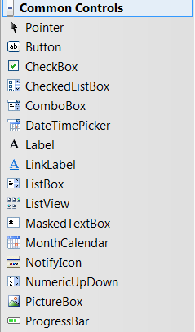
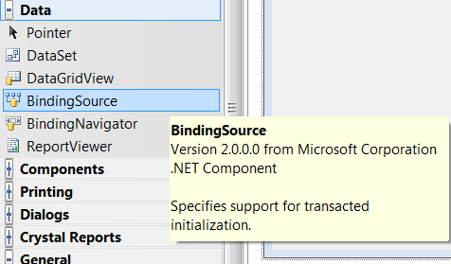
Window Controls
Controls cơ bản
Controls quản lý dữ liệu

Slide 8
Window Controls
Controls cơ bản
Label
Textbox
Checkbox
Radio
Button
Combobox
Demo

